Slide 2
A LEI CELESTIAL DA BENEFICÊNCIA E SEU PROPÓSITO
JANEIRO

Slide 3
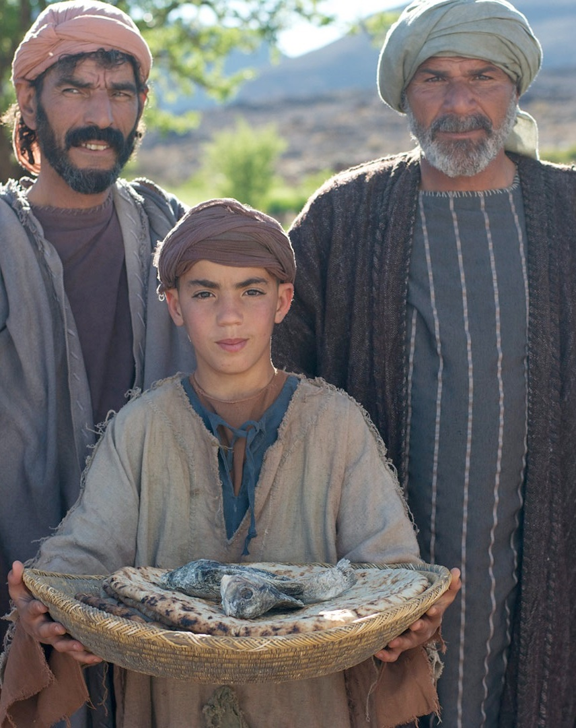
Certa vez um jovem adolescente saiu muito cedo de casa para escutar a mensagem de um pregador itinerante muito famoso que passava pela região.

Slide 4
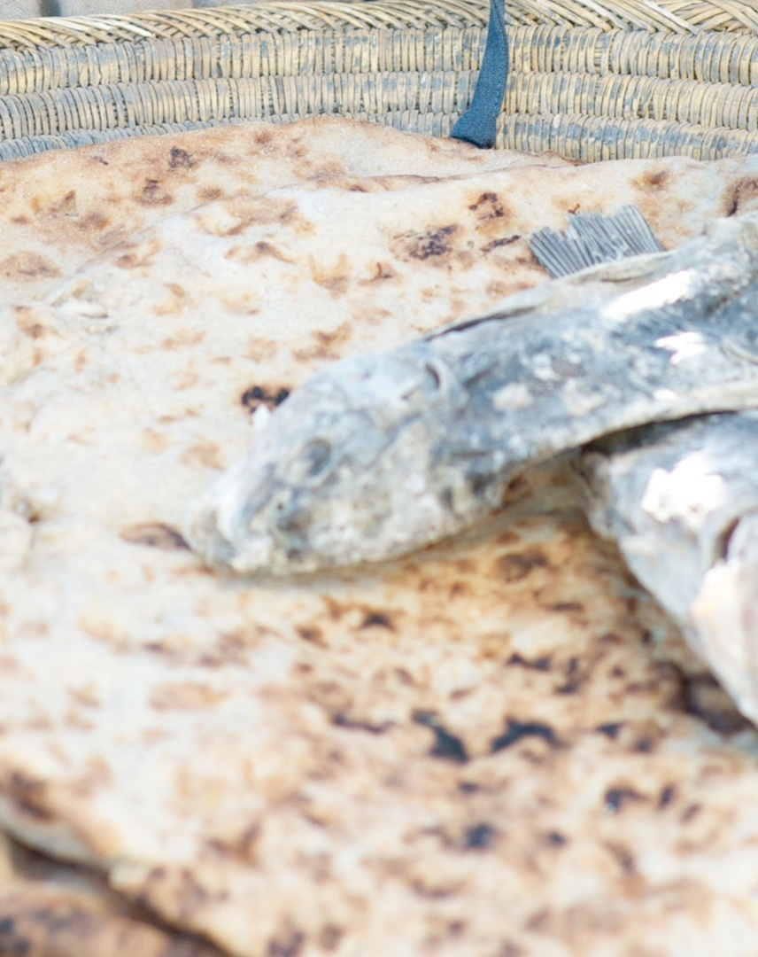
Como a reunião aconteceria fora da cidade, e provavelmente duraria o dia todo, sua carinhosa mãe, muito previdente, entregou-lhe uma cesta contendo alimento, o que, com certeza, ser-lhe-ia muito útil.

Slide 5
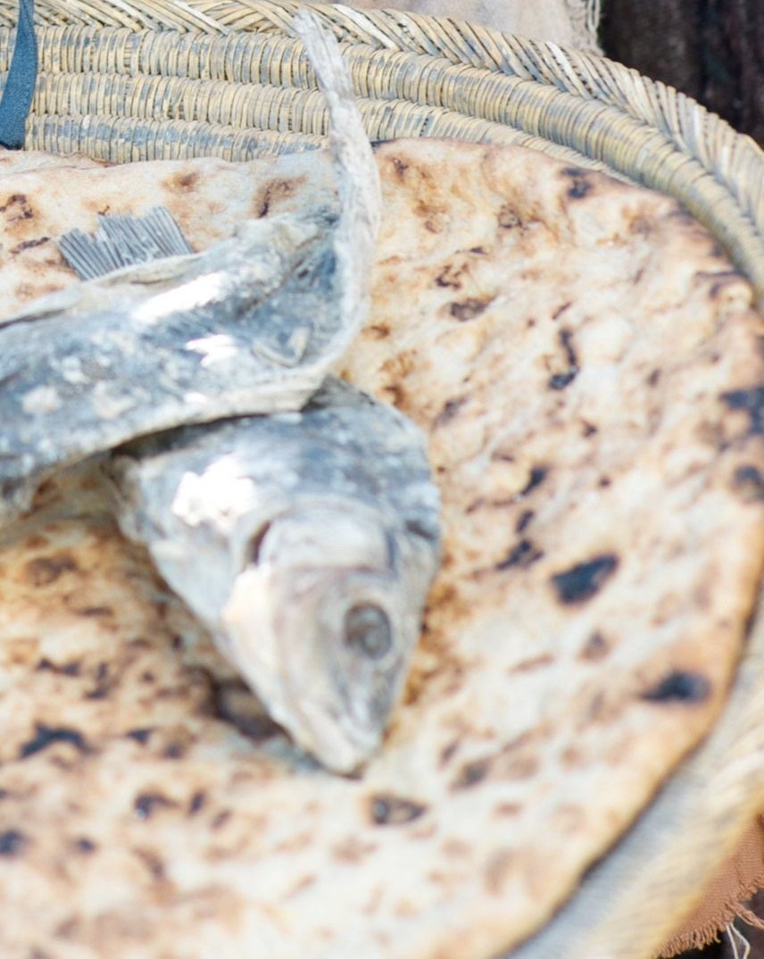
Mas pensando na carga que teria de levar, e na distância a ser percorrida, o rapaz deve ter feito menção de deixar a cesta, ou pelo menos parte do conteúdo, mas a mãe insistiu para que levasse todo o mantimento.

Slide 6
“Nessa hora, quero retirar-me da multidão, para um ponto isolado, e então desfrutar sozinho do lanche”, pensava o rapaz.

Slide 7
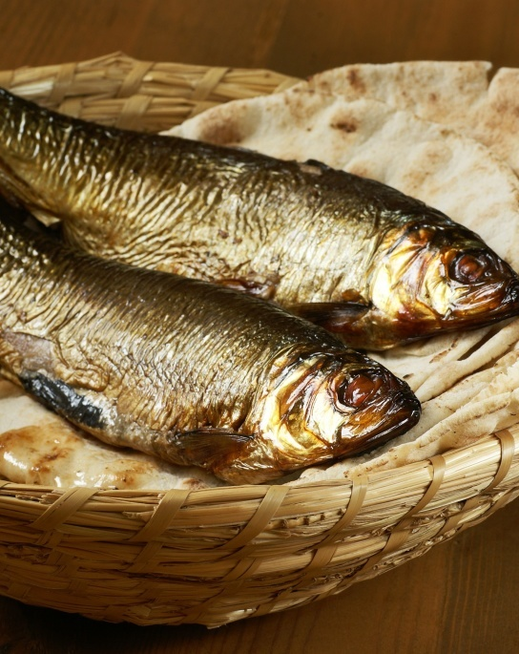
Vez ou outra, ele olhava para dentro da cesta, e quanto mais caminhava, mais a fome apertava, e mais parecia que o lanche ficava menor. Aquilo que achava ser mais do que suficiente quando saíra de casa, agora parecia como nada, diante da fome, que aumentava em virtude do desgaste físico.

Slide 8
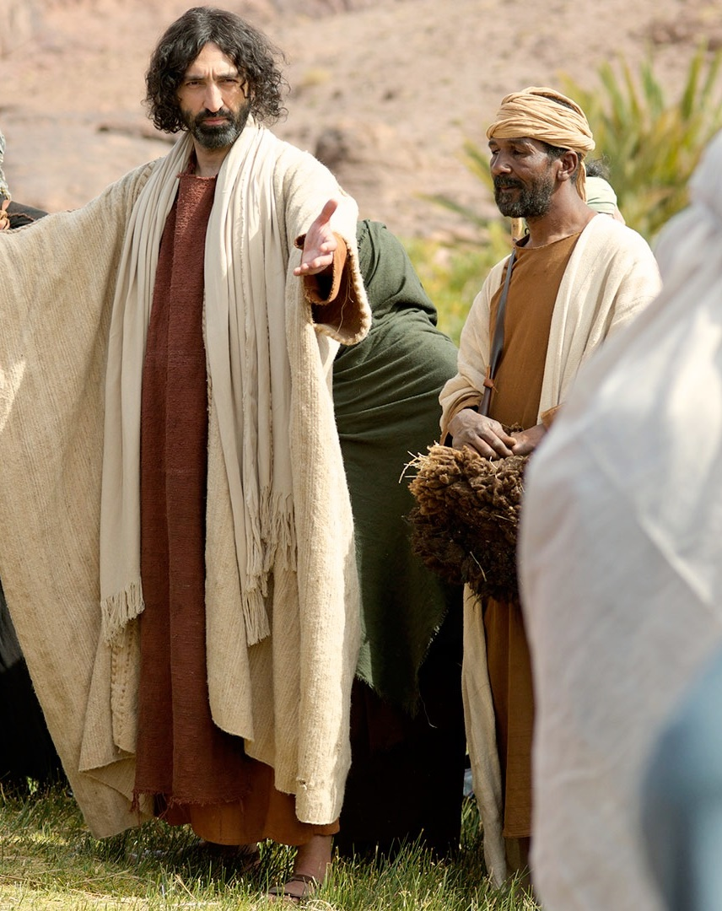
Por fim, juntamente com uma multidão, que encontrou pelo caminho, chegou até onde estava o pregador. O lindo lugar ficava na encosta de uma montanha com vistas para o mar. O pregador e seus auxiliares já estavam assentados à frente, enquanto mais e mais gente chegava!

Slide 9
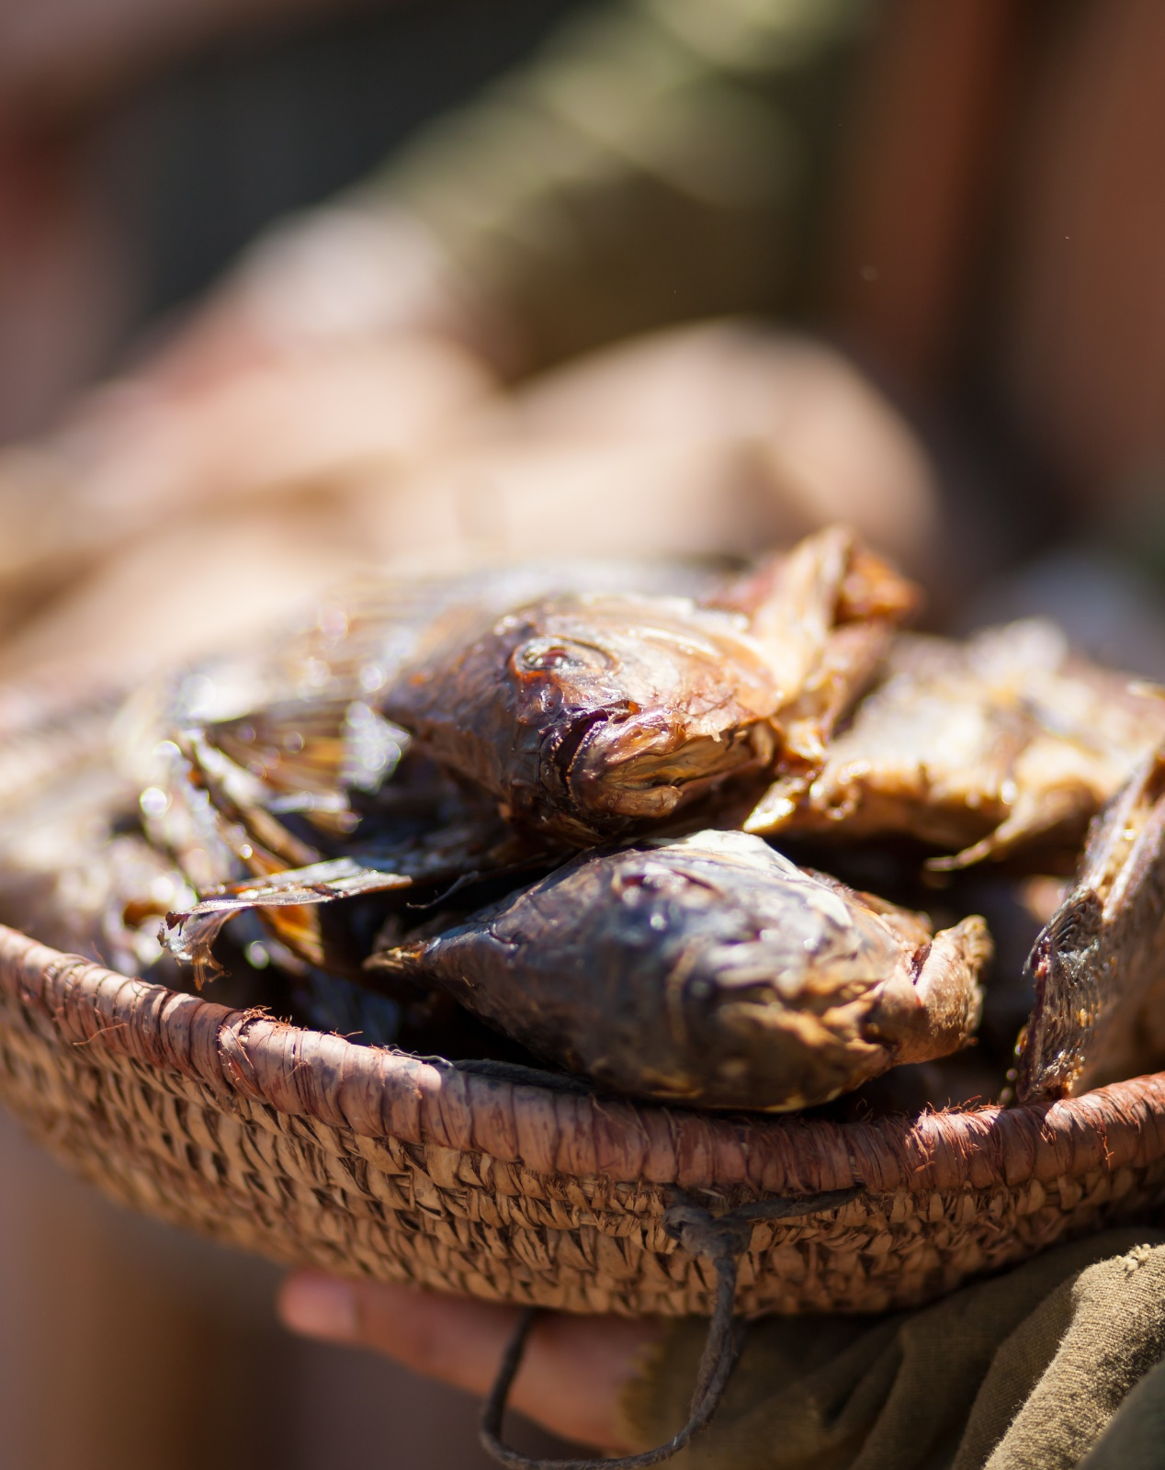
Abra sua Bíblia em João 6:1-15 e participe deste lanche espiritual.

Slide 10
I – Pedidos de Deus: Preocupação com os necessitados

Slide 11
João 6:5-7
“Então, Jesus, erguendo os olhos e vendo que grande multidão vinha ter com ele, disse a Filipe: Onde compraremos pães para lhes dar a comer? ... Respondeu-lhe Filipe: Não lhes bastariam duzentos denários de pão, para receber cada um o seu sustento.” (Grifo nosso).

Slide 12
Os pedidos de Deus nos conduzem a duas verdades importantes:
1

Slide 13
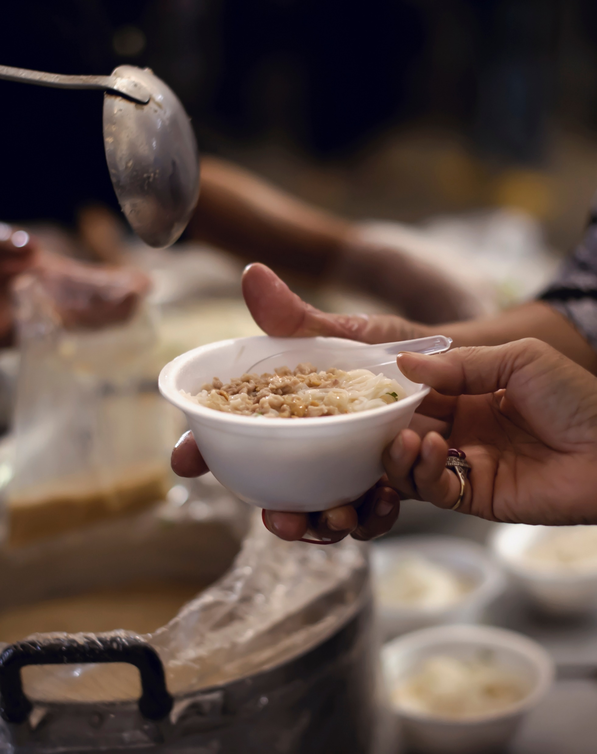
Vivemos para servir às necessidades do mundo

Slide 14
CSM, 24-4º e 25-0.
“...A maneira em que se pode alcançar a verdadeira felicidade é buscar o bem alheio.... Quanto mais destituído de egoísmo for o seu espírito, tanto mais feliz será, porque está cumprindo o propósito de Deus para Ele. O fôlego divino é soprado através dele, tornando-o pleno de alegria.”

Slide 15

O Senhor deseja que nós, os que O conhecemos, estejamos comprometidos com a sua obra de alimentar os famintos, tanto com alimento espiritual quanto com material. Esta atitude é fundamental para desenvolver em nós a semelhança com o Seu caráter.

Slide 16
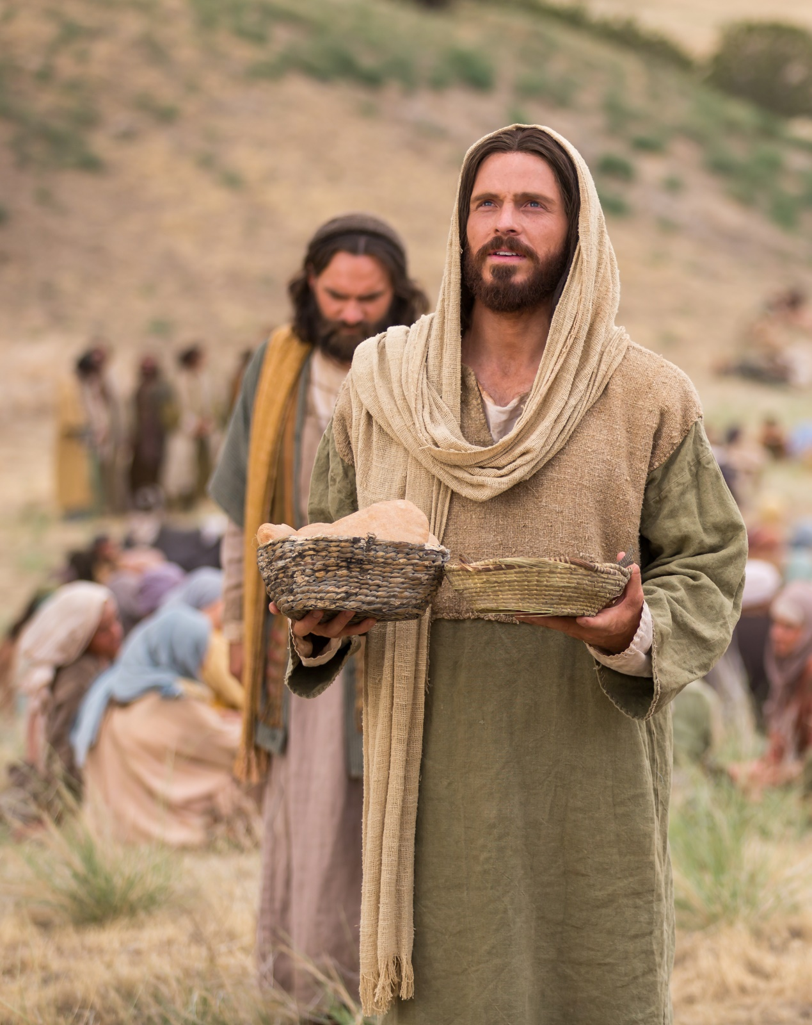
É o próprio Senhor quem coopera com nosso trabalho em prol dos necessitados.

Slide 17
Resultados de atendermos aos pedidos:
2

Slide 18
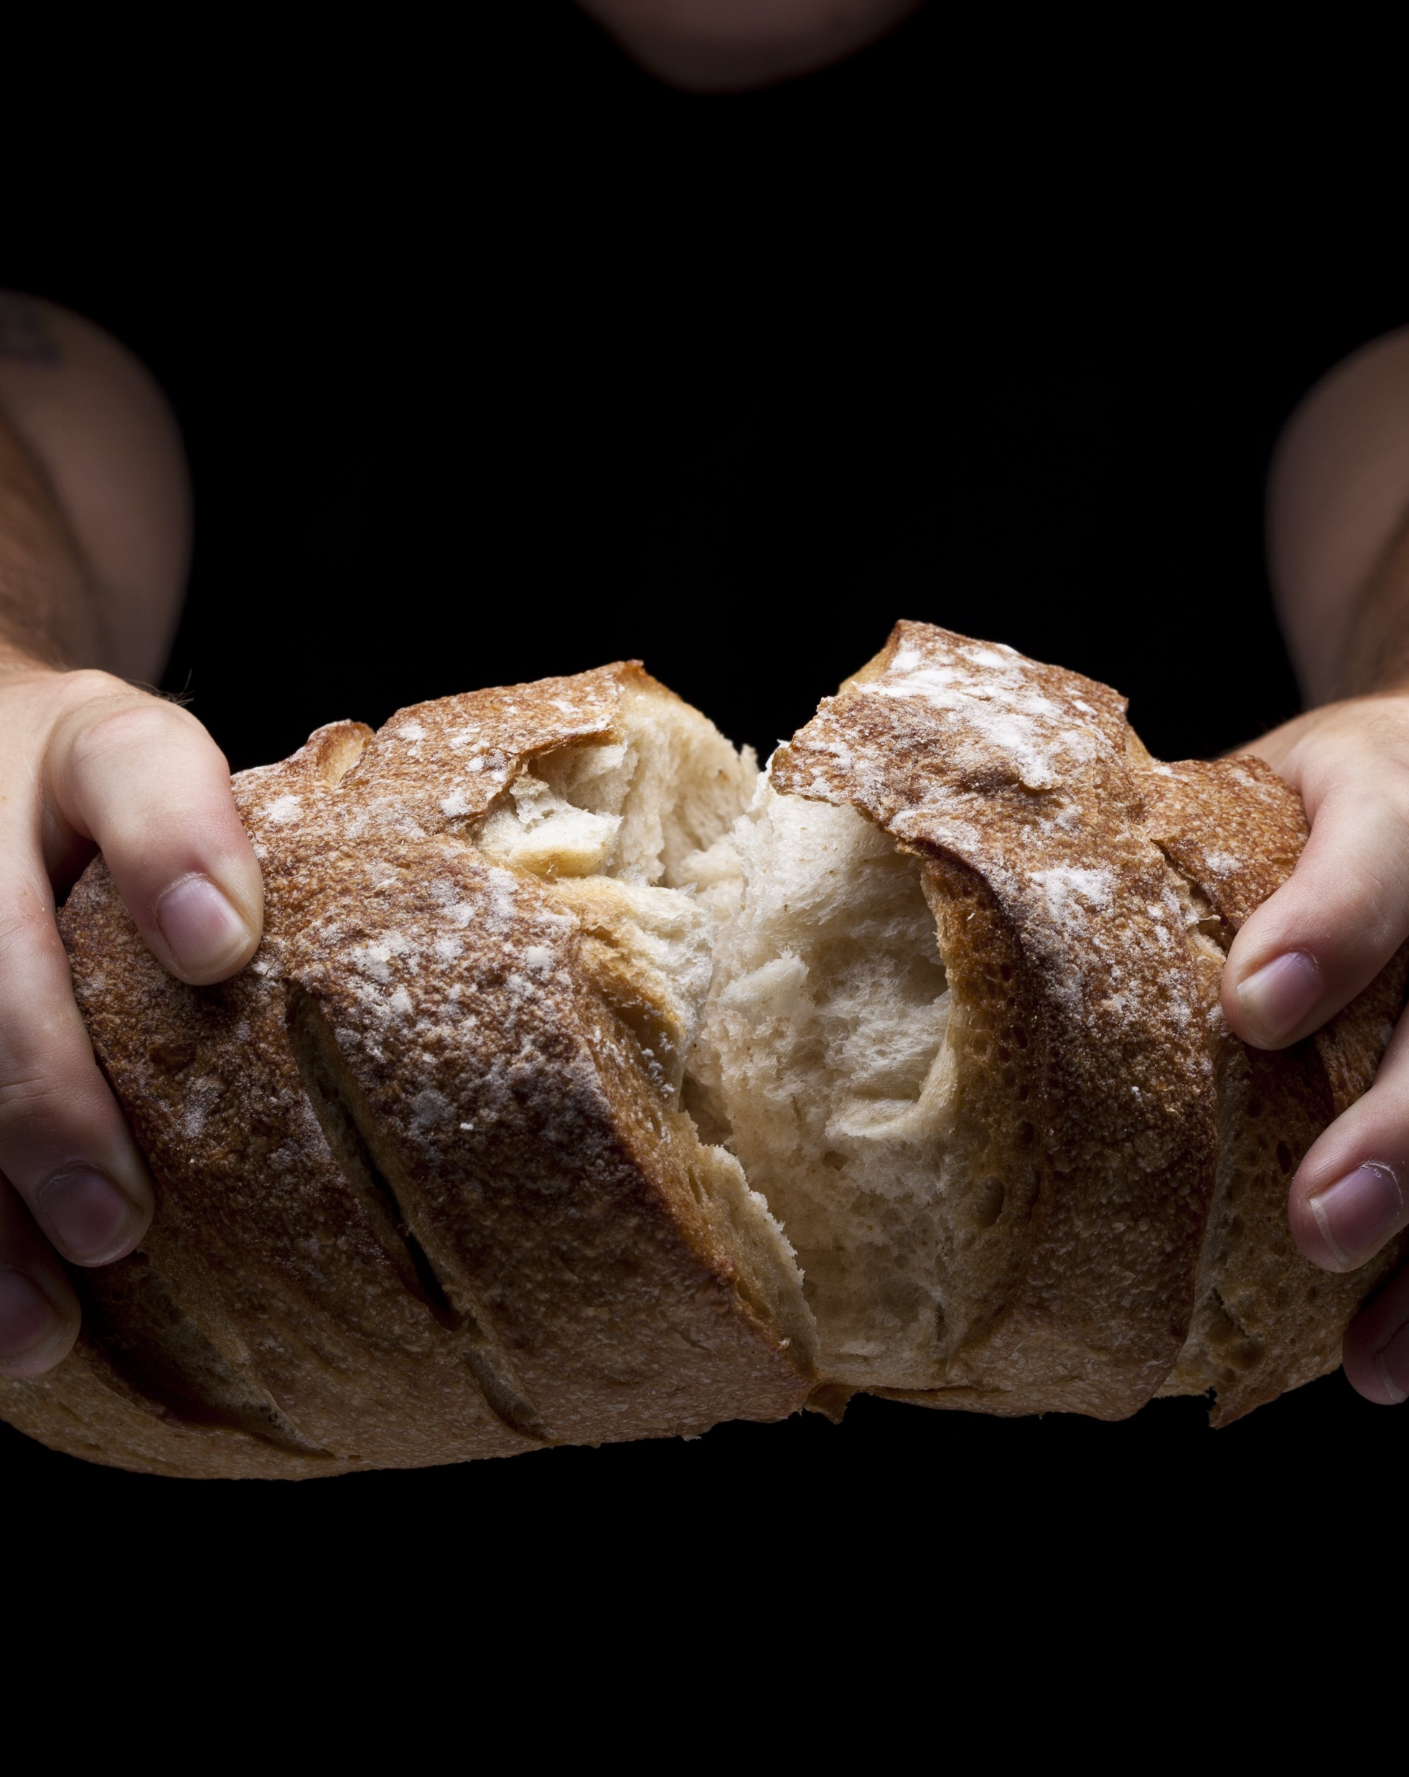
Nós mesmos somos beneficiados

Slide 19
CSM, 23.
“O Senhor permite que a homens e mulheres sobrevenham o sofrimento, a calamidade, para nos tirar do nosso egoísmo, para em nós despertar os atributos de Seu caráter: compaixão, ternura e amor.”

Slide 20
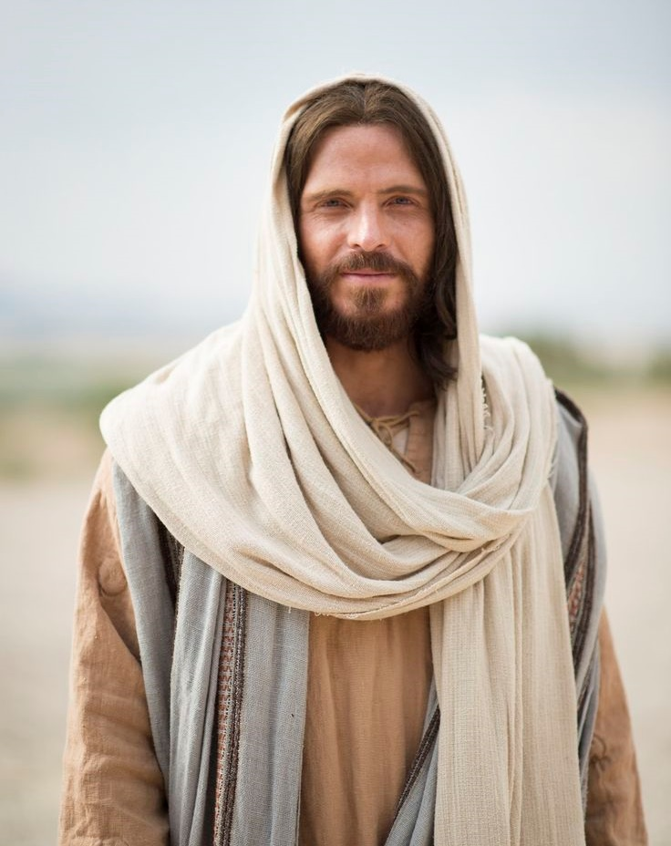
Ficamos mais semelhantes a Cristo

Slide 21
CSM, 20-2º
“Cada ato de abnegação para o bem dos outros fortalecerá o espírito de beneficência no coração do doador, levando-o cada vez mais perto do Redentor do mundo, que ‘sendo rico, por amor de nós Se fez pobre, para que pela Sua pobreza enriquecêssemos.’”

Slide 22
CSM, 22-2º
“ Deus nos dá, para que possamos nos tornar como Ele: generosos, nobres, caridosos, ao dar uns aos outros.”

Slide 23
A resposta de Filipe:
3

Slide 24
duzentos denários somavam cerca de oito meses de trabalho, o que chegaria facilmente perto dos R$ 2.000,00 em nosso dinheiro.

Slide 25

Ainda hoje experimentamos esta luta entre a Visão da Realidade x Visão da Fé.

Slide 26
II – Objetivos dos pedidos de Deus!

Slide 27
João 6:9
– “Está aí um rapaz que tem cinco pães de cevada e dois peixinhos; mas isto que é para tanta gente?

Slide 28
João 6:7
“Mas dizia isto para o experimentar; porque ele bem sabia o que estava para fazer”.

Slide 29
Revelar Nossa Impotência Diante dos Desafios
1

Slide 30
CSM, 30-2º
“As menores quantias dadas alegremente pelos que estão em condições limitadas são plenamente aceitáveis a Deus, e até de maior valor, à Sua vista, do que as ofertas dos ricos que podem dar seus milhares, sem contudo, exercerem abnegação ou sentirem falta.”

Slide 31
Revelar e Aperfeiçoar o Caráter:
2

Slide 32
CSM, 15-1º
“Deus planejou o sistema de beneficência, a fim de que o homem se pudesse tornar como seu Criador: de índole benevolente e abnegada, e ser finalmente coparticipante de Cristo, da eterna, gloriosa recompensa.”

Slide 33
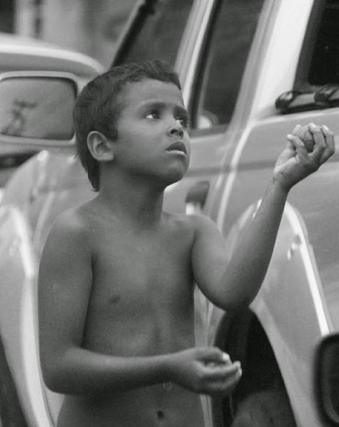
Por Sua imensa misericórdia que nosso bondoso Deus permite eventualmente que os pedidos de recursos nos cheguem aos ouvidos, apenas para que desfrutemos do privilégio de nos tornarmos participantes de Sua obra e caráter.
Esta Foto de Autor Desconhecido está licenciado em CC BY-NC-ND

Slide 34
Revelar Sua Onipotência
3

Slide 35
CSM, 15-1º
“O ouro e a prata pertencem ao Senhor; e Ele os poderia fazer chover do Céu, se o quisesse. Mas em vez disso fez Ele do homem o Seu mordomo, confiando-lhe recursos não para que fossem acumulados, mas usados em benefício de outros.”

Slide 36
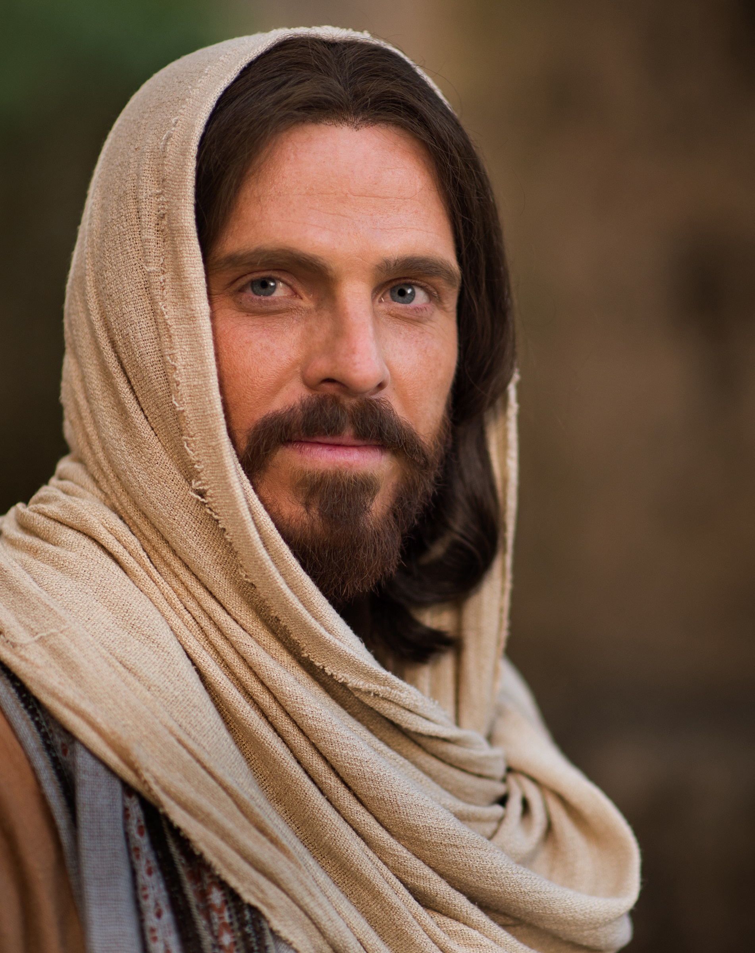
Ele, que é o fim e o princípio, conhece todo o caminho, e sempre sabe o que vai fazer. Quando só vemos provações e portas fechadas, o Senhor vê mil possibilidades, e é nosso privilégio seguir suas indicações e descansar em Sua sabedoria.

Slide 37
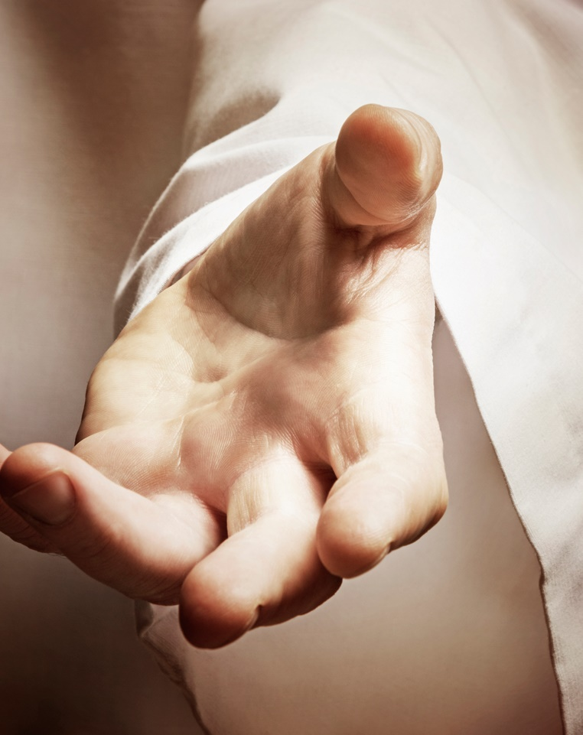
Se os convites ou pedidos de Deus podem nos levar para mais perto dEle, e a um aperfeiçoamento do caráter, então, como deve ser nossa resposta?

Slide 38
III – Entrega Humana: Motivada por Impulsos ou Princípios?

Slide 39
João 6:8
“Um de seus discípulos, chamado André, irmão de Simão Pedro, informou a Jesus: Está aí um rapaz que tem cinco pães de cevada e dois peixinhos...”

Slide 40
Procure colocar-se agora no lugar desse rapaz!

Slide 41
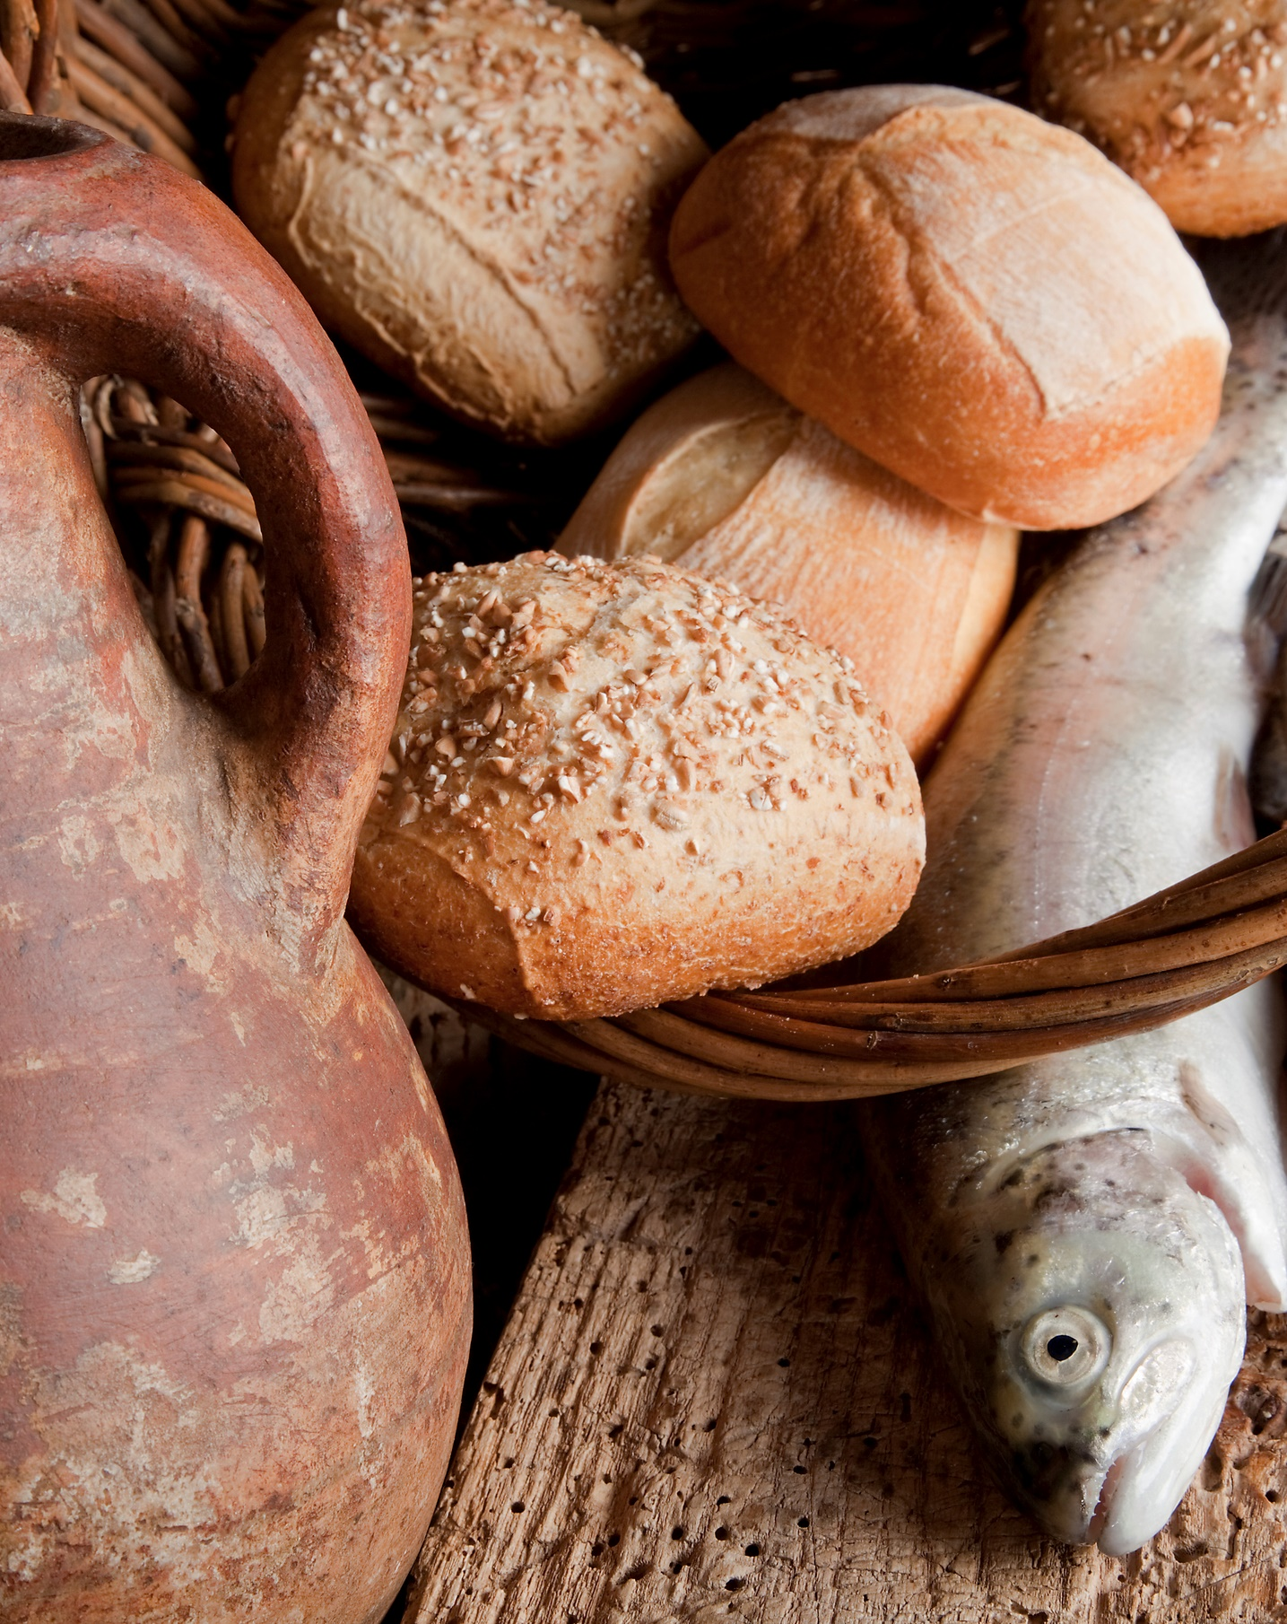
comer SOZINHO tudo o que a mãe lhe havia preparado.

Slide 42
Talvez imaginasse que TUDO, 100% da cesta, ainda não seria suficiente!

Slide 43
Uma luta estava se travando no seu íntimo entre a segurança material e a segurança espiritual.

Slide 44

Luta Desigual:

Slide 45
CSM, 25-1º
“É o egoísmo o mais forte e mais generalizado dos impulsos humanos; a luta da alma entre a simpatia [pelos outros] e a cobiça é uma luta desigual; pois ao passo que o egoísmo é a paixão mais forte, o amor e a beneficência são frequentemente os mais fracos, e, em regra, o mal ganha a vitória.”

Slide 46

Seguir Impulsos é Perigoso

Slide 47
CSM, 25-1º e 2º.
“Portanto, em nosso trabalho e nas nossas dádivas à causa de Deus, não é seguro ser dominado pelos sentimentos ou pelo impulso.... Se somos controlados pelo impulso ou mera simpatia humana, então, nos poucos casos em que nossos esforços em prol dos outros são pagos com a ingratidão, ou em que nossas dádivas são mal usadas ou dissipadas, bastará para congelar as fontes da beneficência.”

Slide 48
Impedimentos Para a Entrega
1

Slide 49
Qual Deve Ser a Prioridade da Entrega?
2

Slide 50
Mat. 6:33
“Mas buscai pois, em primeiro lugar, o seu reino e a sua justiça, e todas as outras coisas vos serão acrescentadas.”

Slide 51
Nossa Motivação Para a Entrega: Certeza de que o Senhor cuida de nossas necessidades
3

Slide 52
Sal. 37:5
“Entrega o teu caminho ao Senhor, confia nEle, e o mais Ele fará.”

Slide 53
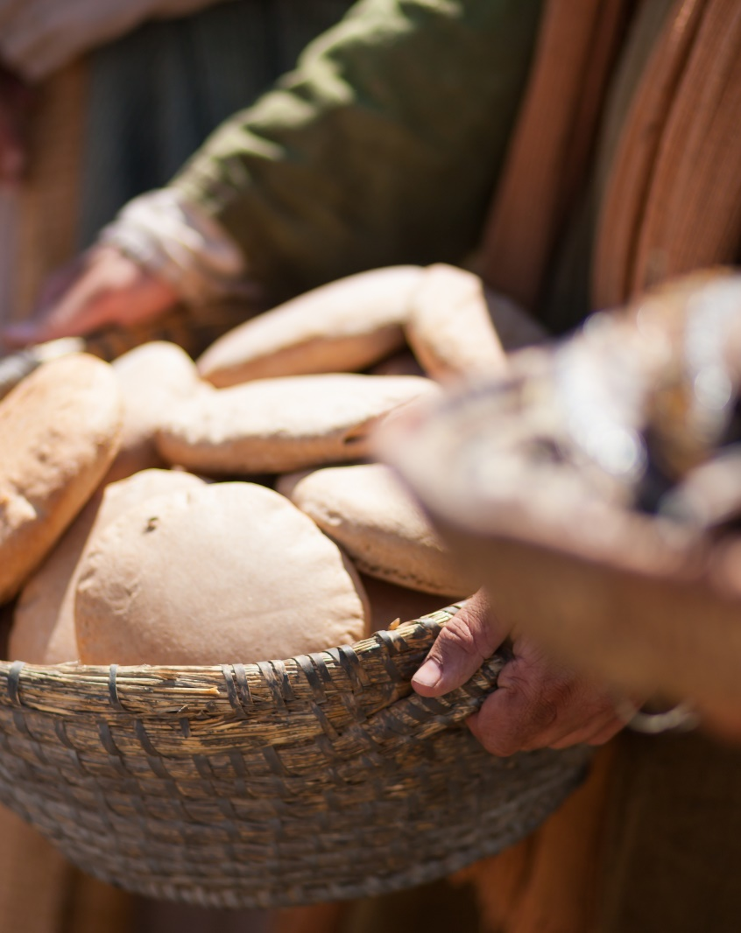
Correr riscos com Deus é viver na única segurança que existe.

Slide 54
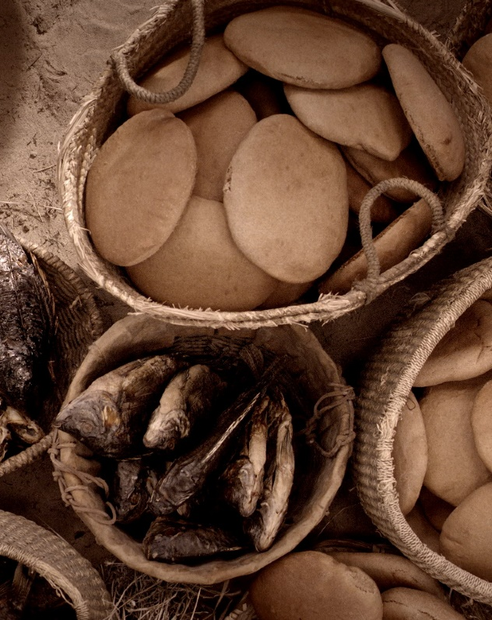
A entrega é o caminho para a bênção.

Slide 55
João 6:10-13
“Disse Jesus: Fazei o povo assentar-se; pois havia naquele lugar muita relva. Assentaram-se, pois, os homens em número de quase cinco mil. Então Jesus tomou os pães, e tendo dado graças, distribuiu-os entre eles; e também igualmente os peixes, quanto queriam, e quando já estavam fartos... encheram doze cestos de pedaços dos cinco pães de cevada, que sobraram aos que haviam comido.”

Slide 56
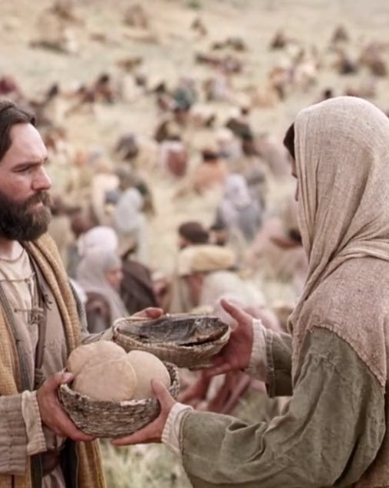
Quem não estiver disposto a correr os riscos ao lado do Senhor, não terá o privilégio de presenciar os milagres em sua vida!

Slide 57
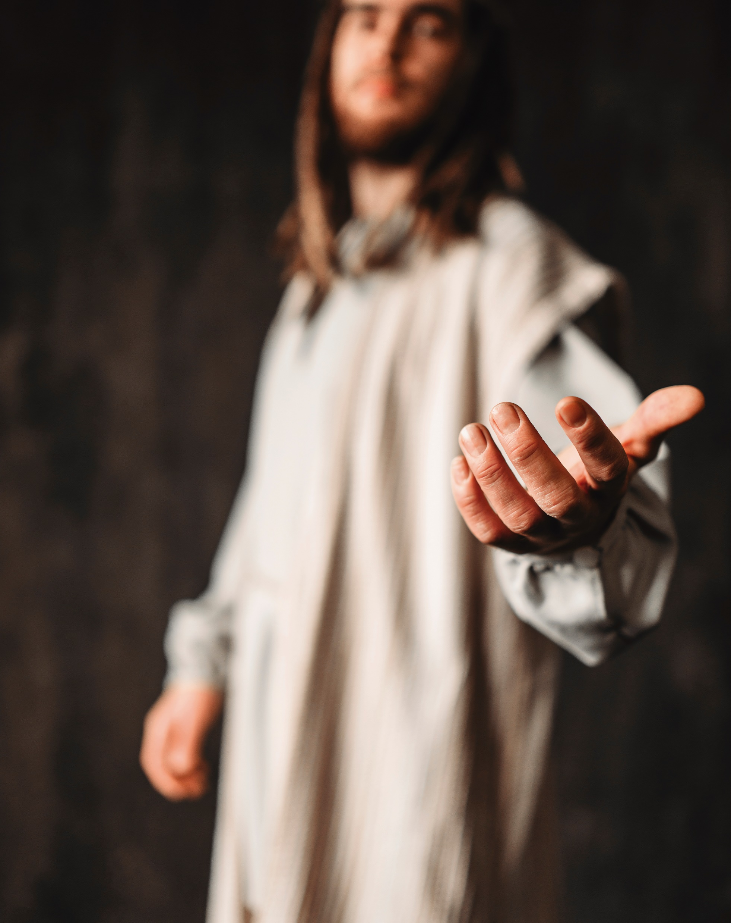
Para qual entrega Deus está lhe convidando hoje?

